Slide 1
История развития геометрии
Выполнил ученик 9 класса «А»
Сироткин Илья

Slide 2
Геометрия - одна из самых древних наук, ее возраст исчисляется тысячелетиями. Геометрия (греч. geometria, от ge - Земля и metreo - мерю), раздел математики, изучающий пространственные отношения и формы, а также другие отношений и формы, сходные с пространственными по своей структуре. В геометрии много формул, фигур, теорем, задач, аксиом. Они вечны, так как на них запечатлены великие идеи, не проходящие идеи.

Slide 3
Древний Египет
Древний Египет считается первым государством, оставившим самые ранние математические тексты. Древние греки, достижения которых лежат в основе современной науки, считали себя учениками египтян. Геродот писал: «Египетские жрецы говорили, что царь разделил землю между всеми египтянами, дав каждому по равному прямоугольному участку; из этого он создал себе доходы, приказав ежегодно вносить налог. Если же река отнимала что-нибудь, то царь посылал людей, которые должны. Измерить участок и уменьшить налог». Первой книгой, содержащей геометрические задачи, считается папирус Райнда (в некоторых источниках Г.Ринла), который датируется ХХ веком до нашей эры.

Slide 4
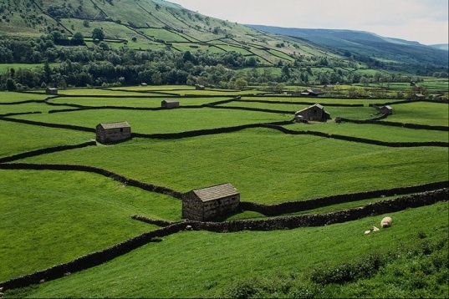
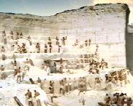
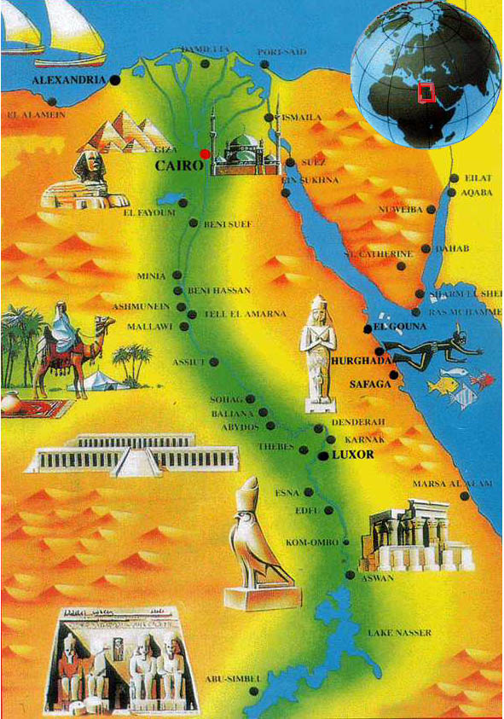

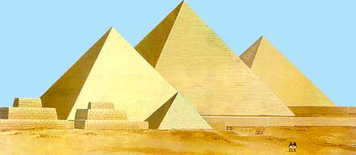
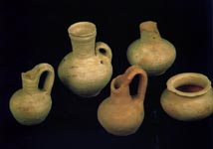
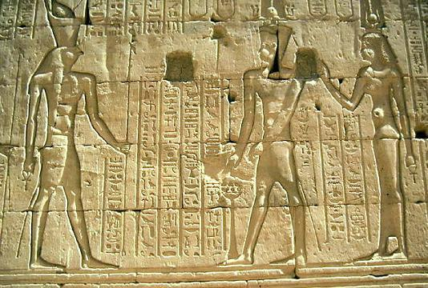
Возникновение и развитие геометрии

Slide 5
Геометрия , по свидетельству греческих историков, была перенесена в Грецию из Египта в 7 в. до н. э. Здесь на протяжении нескольких поколений она складывалась в стройную систему. Процесс этот происходил путём накопления новых геометрических знаний, выяснения связей между разными геометрическими фактами, выработки приёмов доказательств и, наконец, формирования понятий о фигуре, о геометрическом предложении и о доказательстве. Этот процесс привёл, наконец, к качественному скачку. Геометрия превратилась в самостоятельную математическую науку: появились систематические её изложения, где её предложения последовательно доказывались.

Slide 6
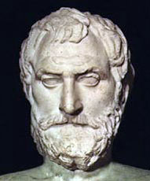
Великий ученый Фалес Милетский основал одну из прекраснейших наук – геометрию.
Фалес Милетский имел титул одного из семи мудрецов Греции, он был поистине первым философом, первым математиком, астрономом и вообще первым по всем наукам в Греции.
VI век до нашей эры

Slide 7
Древняя Греция
Фалес решил следующие задачи.
Предложил способ определения расстояния до корабля на море.
Вычислил высоту египетской пирамиды Хеопса по длине отбрасываемой тени.
Доказал равенство углов при основании равнобедренного треугольника.
Ввел понятие движения, в частности поворота.
Доказал второй признак равенства треугольников и впервые применял его в задаче.
Теорема Фалеса о равных отрезках, отсекаемых параллельными
прямыми на сторонах угла.
Задача об измерении высоты пирамиды.
Однажды, отправившись по торговым делам в Египет, он задержался там на несколько лет. Случилось так, что фараон пожелал узнать высоту пирамиды, но никто не мог ее определить. Фалес смог легко справиться с задачей.
Выбрав день и час, когда его собственная тень стала равной его росту, он измерил тень, отбрасываемую пирамидой, и установил, что длина тени от центра основания пирамиды до ее вершины была равна высоте этой пирамиды. Фараон и его приближенные изумились такому достаточно простому решению.

Slide 8
Древняя Греция
Центральное место среди античных трудов по геометрии занимают составленные около 300 до н. э. «Начала» Евклида. Этот труд более двух тысячелетий считался образцовым изложением в духе аксиоматического метода: все положения выводятся логическим путём из небольшого числа явно указанных и не доказываемых предположений — аксиом.

Slide 9
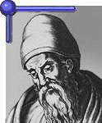
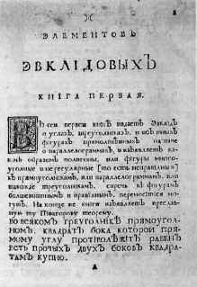
Сочинение Евклида «Начала» почти 2000 лет служило основной книгой, по которой изучали геометрию.
В «Началах» были систематизированы известные к тому времени геометрические сведения, и геометрия впервые предстала как математическая наука.

Slide 10
Древняя Греция
Своими учебниками (то есть книгами «Начала») Евклид охватил всю элементарную математику той эпохи. «Начала» состоят из 13 книг. Первые четыре посвящены геометрии на плоскости. Каждую книгу он начинает с пяти аксиом и постулатов. Вспомните их! В первой книге излагается планиметрия прямолинейных фигур: устанавливаются их свойства, заканчивается прямой и обратной теоремой Пифагора. Во второй книге излагается основы геометрической алгебры. Третья книга посвящена свойствам круга, в четвертой строятся правильные п-угольники при п = 3, 4, 5, 6, 10, 15. Исключительное изящное построение правильного 15-угольника принадлежит самому Евклиду. 11 книга посвящена стереометрии. Она содержит ос­новные теоремы о прямых и плоскостях в трехмерном пространстве, задачи на построение, например как опустить перпендикуляр из данной точки на данную плоскость. 12 книга посвящена решению задачи о квадратуре круга. 13 книга излагает учение о правильных многогранниках. В целом творение Евклида величественно. Созданная им система просуществовала более двух тысяч лет. Вплоть до XX века геометрию преподавали по популярным переводам этой книги. Но последующие математики не во всем соглашались с системой аксиом и определений и пытались ее улучшить. Некоторые оказались ненужные, например, что прямые углы равны. Это очевидно из других аксиом. Особенное неудовлетворение всегда вызывал пятый постулат, утверждавший: что через любую точку плоскости можно провести только одну прямую параллельную данной. Многие считали ее теоремой и пытались ее неудачно доказать.

Slide 11
Средние века
Средние века немного дали геометрии, и следующим великим событием в её истории стало открытие Декартом в XVII веке координатного метода («Рассуждение о методе», 1637). Точкам сопоставляются наборы чисел, это позволяет изучать отношения между формами методами алгебры. Так появилась аналитическая геометрия, изучающая фигуры и преобразования, которые в координатах задаются алгебраическими уравнениями. Примерно одновременно с этим Паскалем и Дезаргом начато исследование свойств плоских фигур, не меняющихся при проектировании с одной плоскости на другую. Этот раздел получил название проективной геометрии. Метод координат лежит в основе появившейся несколько позже дифференциальной геометрии, где фигуры и преобразования все ещё задаются в координатах, но уже произвольными достаточно гладкими функциями.

Slide 12
Геометрия Лобачевского
В 1826 году великий русский математик Николай Иванович Лобачевский поставил точку в проблеме пятого постулата. Вместо него он принял допущение, согласно которому в плоскости можно построить, по крайней мере, две прямые, не пересекающиеся. Дальнейшие его рассуждения привели его к новой безупречной геометрической системе, называемой сейчас геометрией Лобачевского. В его геометрии сумма углов треугольника меньше 180°, в ней нет подобных фигур. В ней существуют треугольники с попарно параллельными сторонами.

Slide 13
Геометрия Лобачевского
Независимо от Лобачевского в 1832 ту же геометрию построил Я. Больяй (те же идеи развивал К. Гаусс, но он не опубликовал их). Лобачевский рассматривал свою геометрию как возможную теорию пространственных отношений; однако она оставалась гипотетической, пока не был выяснен (в 1868) её реальный смысл и тем самым было дано её полное обоснование. Переворот в геометрии, произведённый Лобачевским, по своему значению не уступает ни одному из переворотов в естествознании, и недаром Лобачевский был назван "Коперником геометрии". В его идеях были намечены три принципа, определившие новое развитие геометрии. Первый принцип заключается в том, что логически мыслима не одна евклидова геометрия , но и другие "геометрии". Второй принцип - это принцип самого построения новых геометрических теорий путём видоизменения и обобщения основных положений евклидовой геометрии. Третий принцип состоит в том, что истинность геометрической теории, в смысле соответствия реальным свойствам пространства, может быть проверена лишь физическим исследованием и не исключено, что такие исследования установят, в этом смысле, неточность евклидовой геометрии. Современная физика подтвердила это. Однако от этого не теряется математическая точность евклидовой геометрии, т.к. она определяется логической состоятельностью (непротиворечивостью) этой геометрии. Точно так же в отношении любой геометрической теории нужно различать их физическую и математическую истинность; первая состоит в проверяемом опытом соответствии действительности, вторая - в логической непротиворечивости. Лобачевский дал, т. о., материалистическую установку философии математики

Slide 14
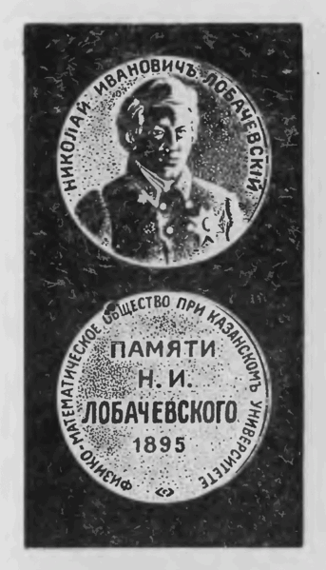
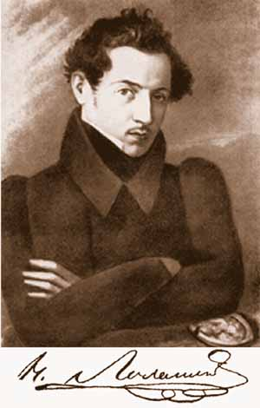
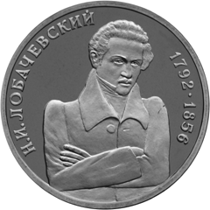
Никола́й Ива́нович Лобаче́вский (20 ноября (1 декабря) 1792, Нижний Новгород — 12 (24) февраля 1856, Казань), великий русский математик, создатель геометрии Лобачевского, деятель университетского образования и народного просвещения. Известный английский математик Уильям Клиффорд назвал Лобачевского «Коперником геометрии».
Юбилейные медали

Slide 15
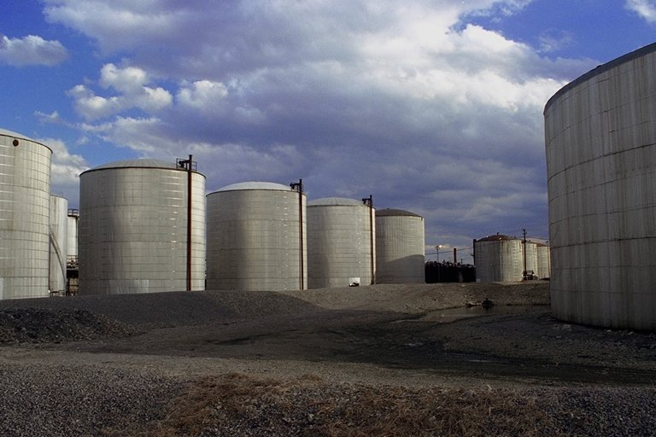
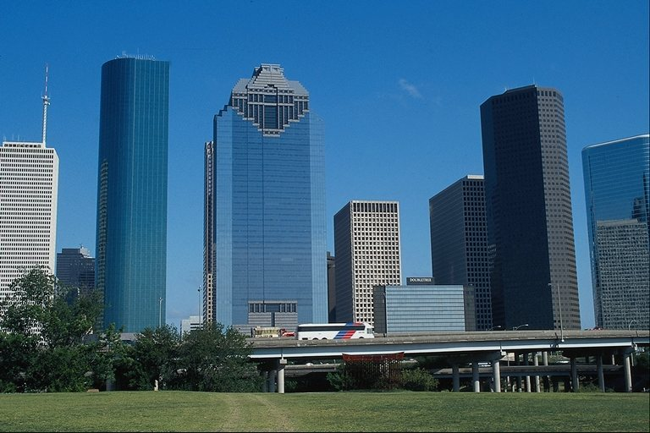
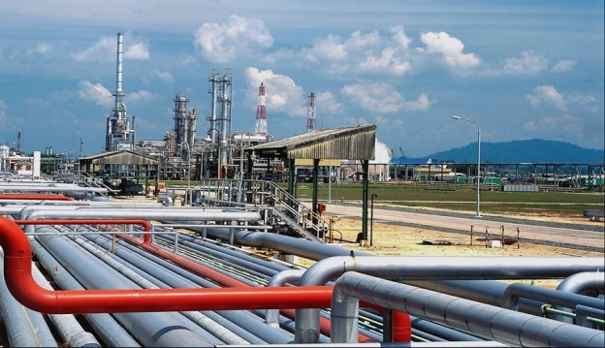


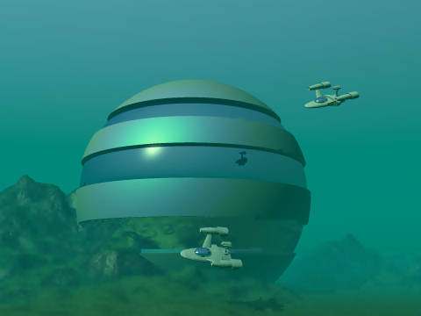
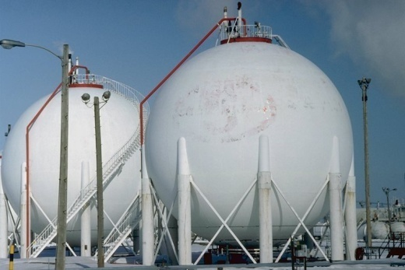

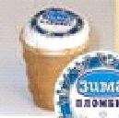
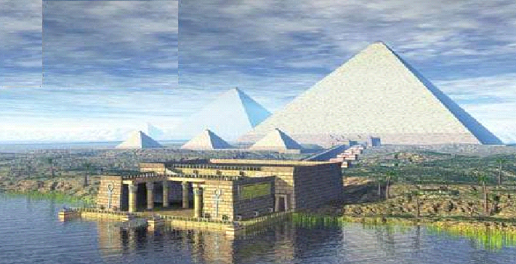
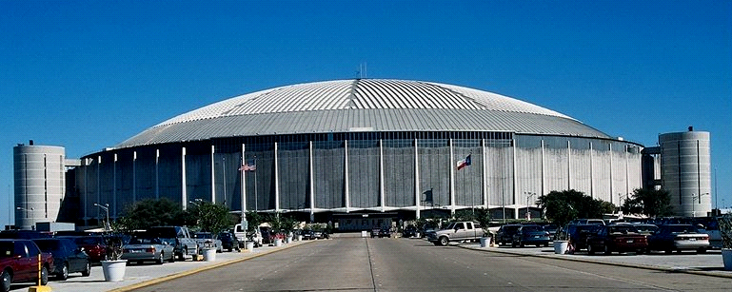

Геометрические фигуры вокруг нас

